Slide 1
Ёлочка
Борис Соловьёв

Slide 2
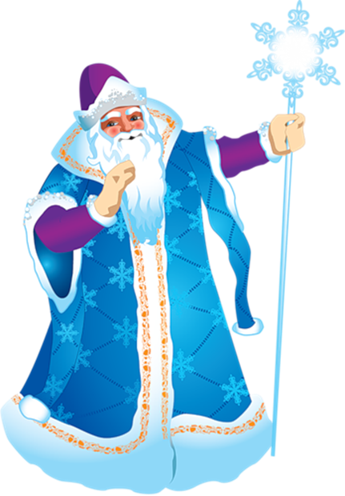
На лесной полянке
Ёлочка стоит.
Холодно смуглянке,
На ветру дрожит.
"Я тебя укрою, -
Думал Дед Мороз, -
Шубкою закрою
И согрею нос".

Slide 3
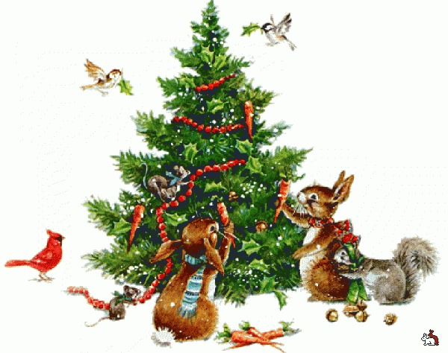
Землю заметает
Беленьким снежком,
Ветви прикрывает
Мягоньким пушком.
По душе красавице
Шёлковый убор;
Ожерелье нравится,
Снежных кос пробор.

Slide 4
Вся светясь нарядами,
Ёлочка придёт,
Ребятишек радуя,
В ночь под Новый Год.

